Slide 1
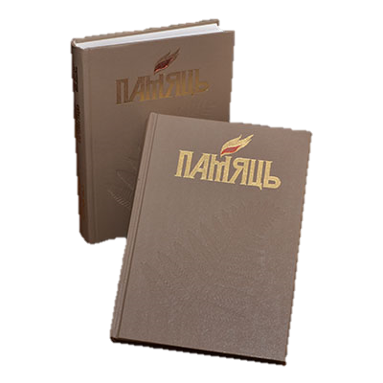
Увековечивание памяти
об исторических личностях
и деятелях культуры
в Республике Беларусь

Slide 2
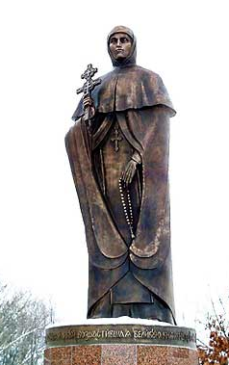
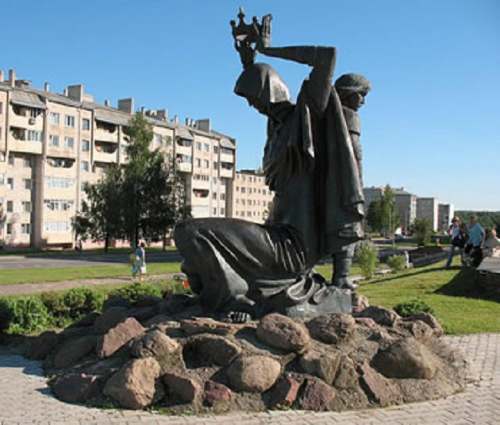
В последние годы созданы памятники и скульптурные композиции историческим личностям и деятелям культуры.
Рогнеда и Изяслав,
Заславль
Евфросиния Полоцкая,
Полоцк

Slide 3
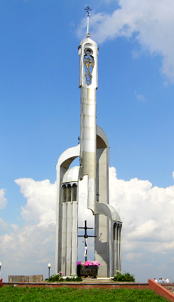
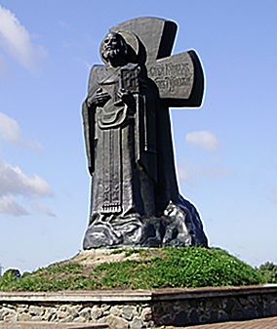
Кирилл Туровский,
Туров
Каплица Евфросиньи Полоцкой, Речица

Slide 4
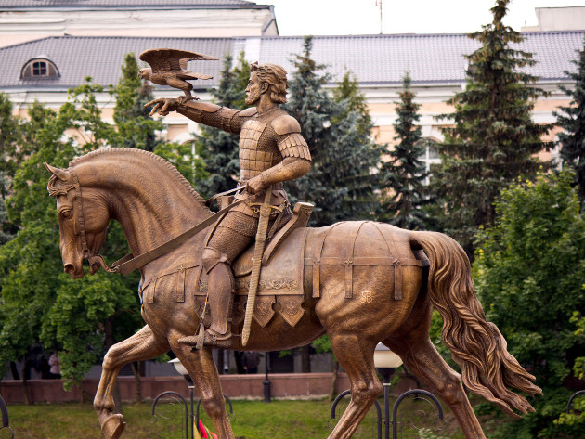
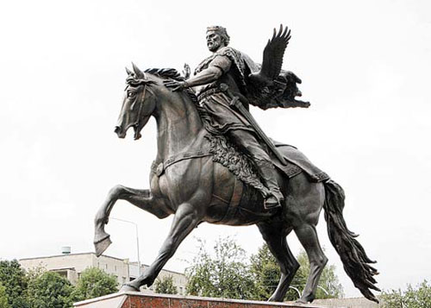
Великий князь Ольгерд, Витебск
Всеслав Брячиславич (Чародей)
Полоцк

Slide 5
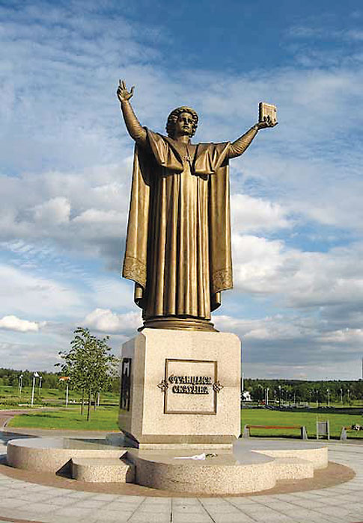
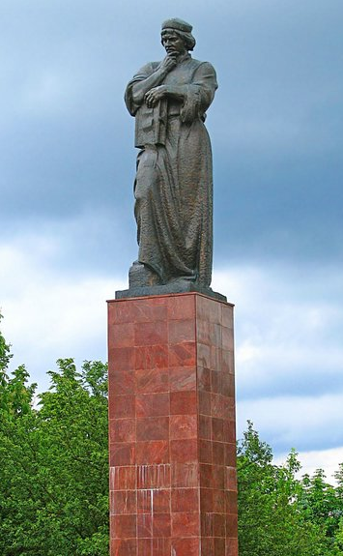
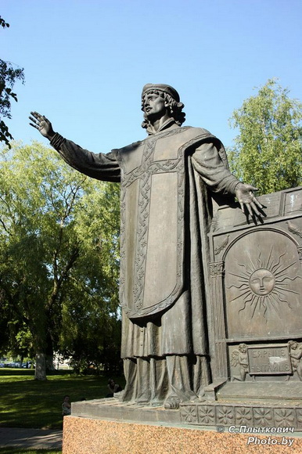
Франциск Скорина
Минск
Полоцк
Лида

Slide 6
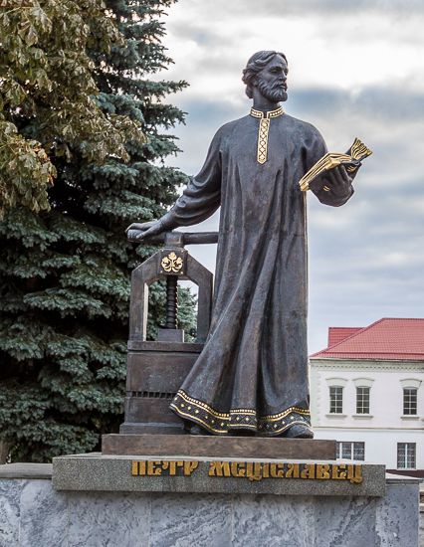
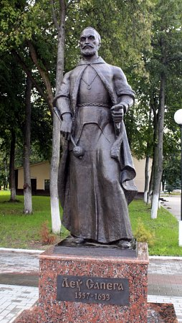
Пётр Мстиславец,
Мстиславль
Лев Сапега,
Лепель

Slide 7
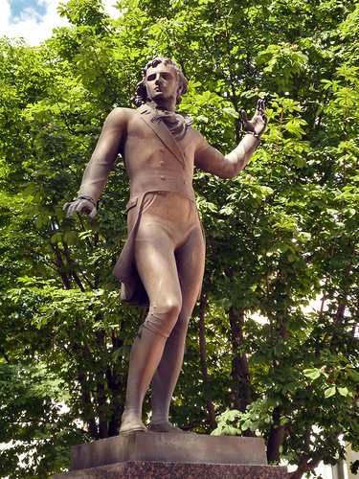
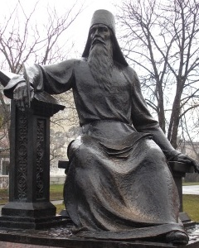
Симеон Полоцкий,
Полоцк
Михал Клеофас Огинский,
Молодечно

Slide 8
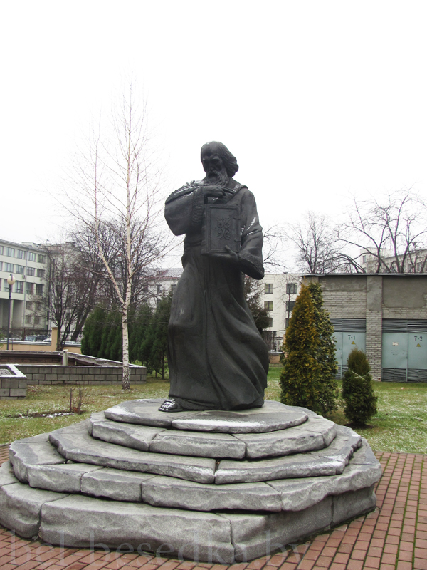
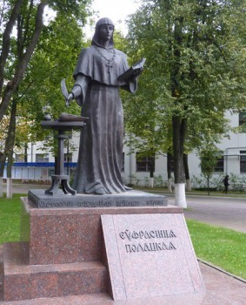
Дворик БГУ
Кирилл Туровский
Евфросиния Полоцкая

Slide 9
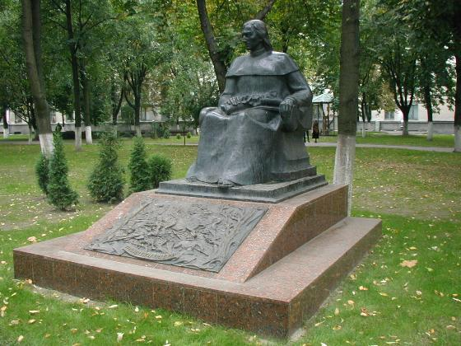
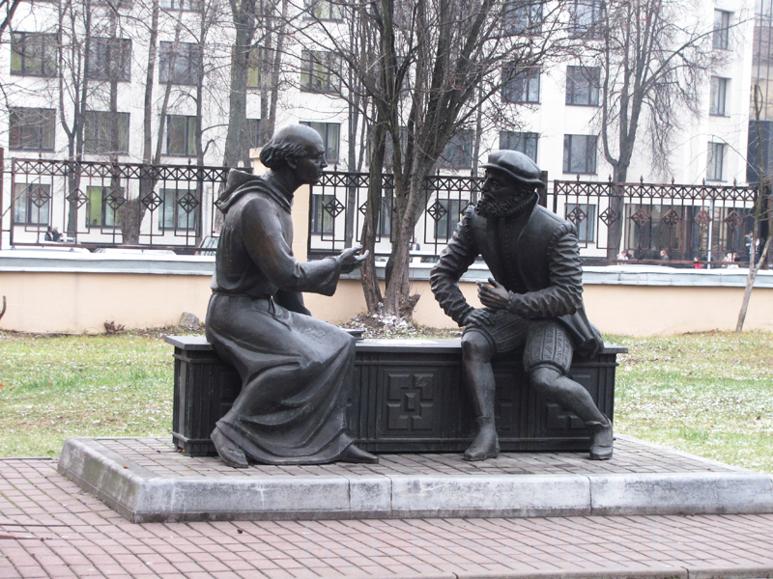
Дворик БГУ
Николай Гусовский
Сымон Будный и Василий Тяпинский

Slide 10
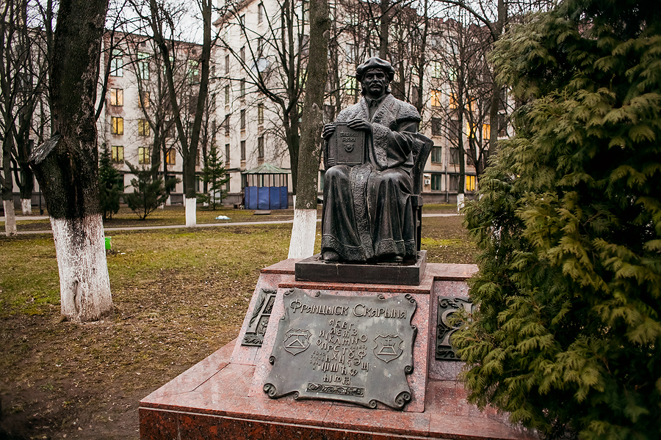
Дворик БГУ
Франциск Скорина

Slide 11
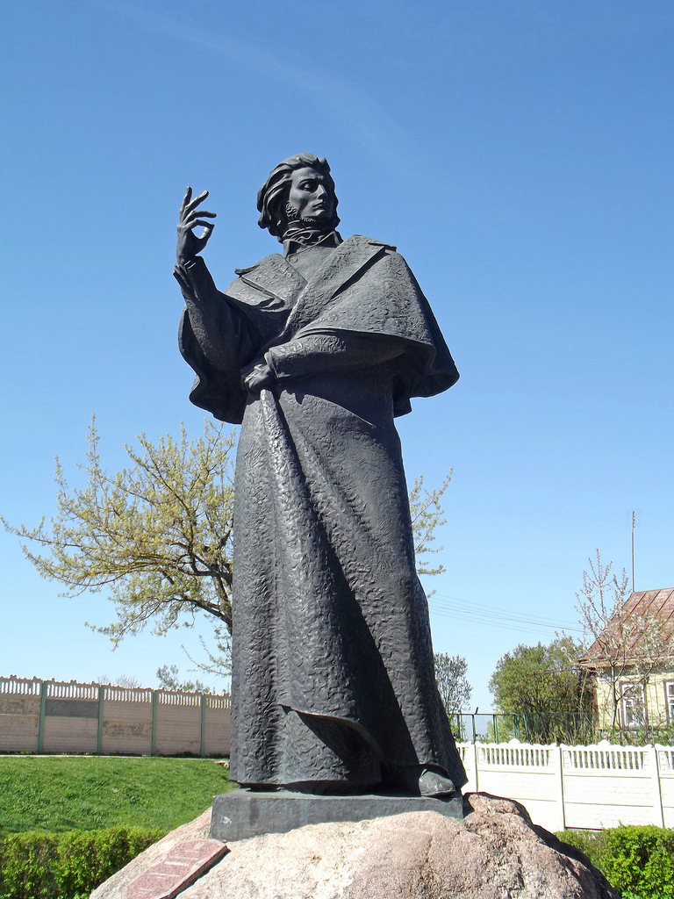
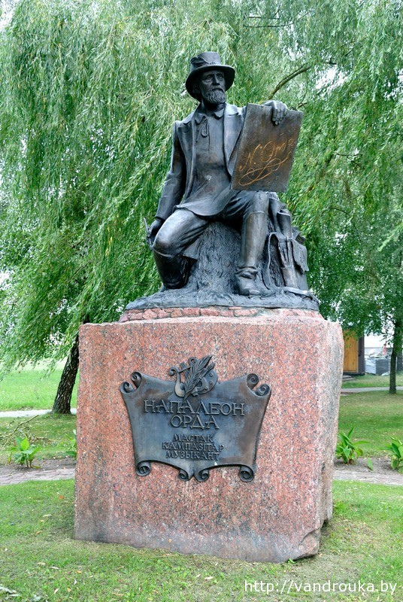
Адам Мицкевич,
Новогрудок
Наполеон Орда,
Иваново

Slide 12
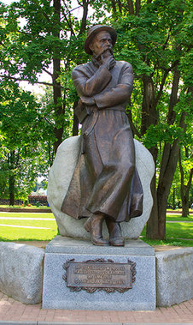
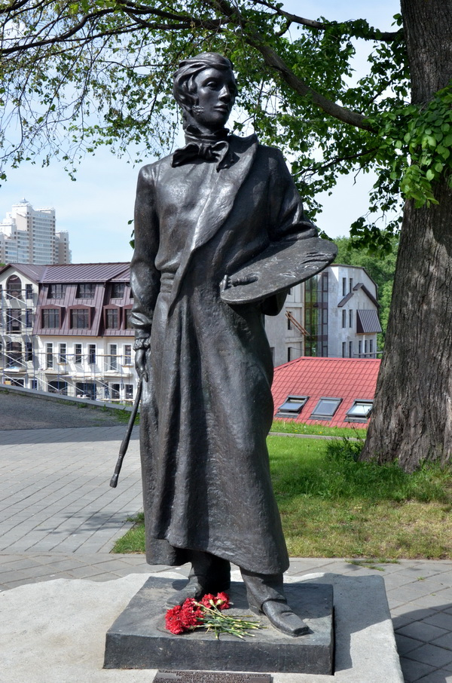
Франтишек Богушевич,
Сморгонь
Валентий Ванькович,
Минск

Slide 13
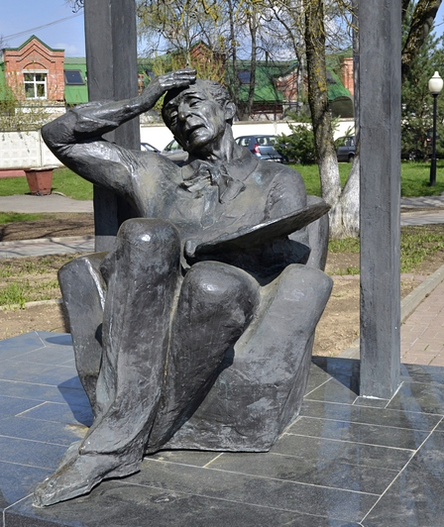
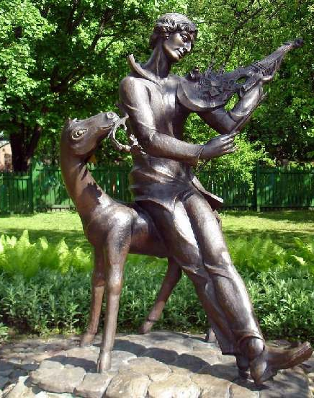
Марк Шагал, Витебск

Slide 14
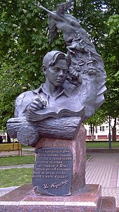
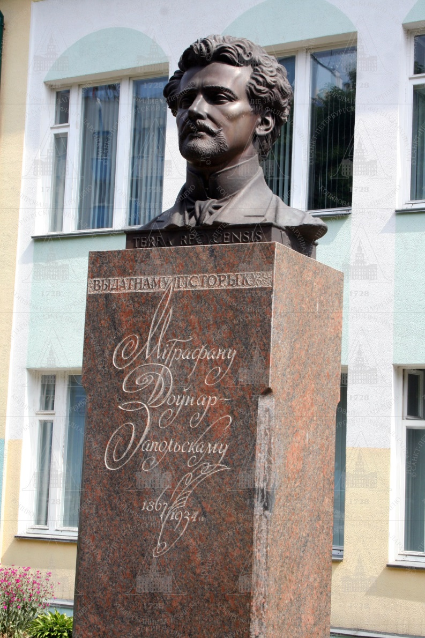
Владимир Короткевич,
Орша
М. Довнар-Запольский,
Речица

Slide 15
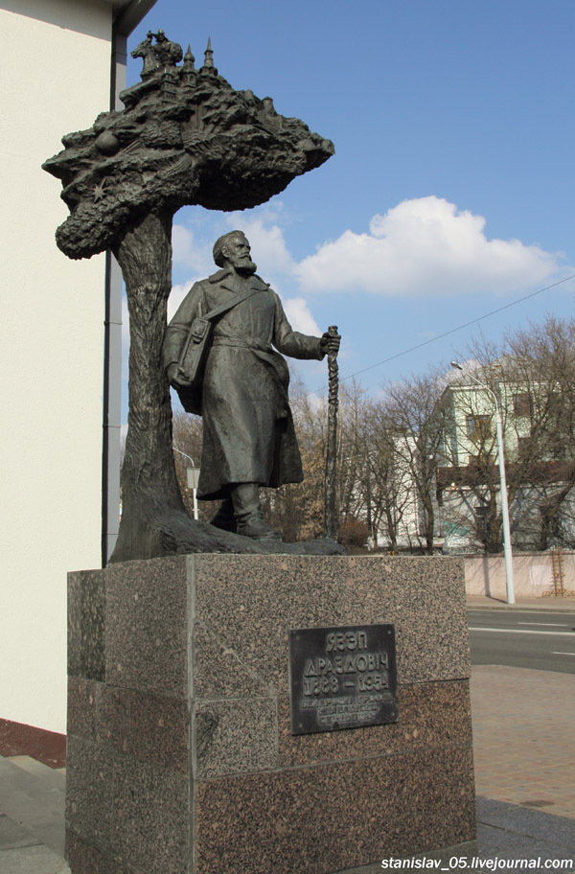
Язеп Дроздович,
Минск

Slide 16
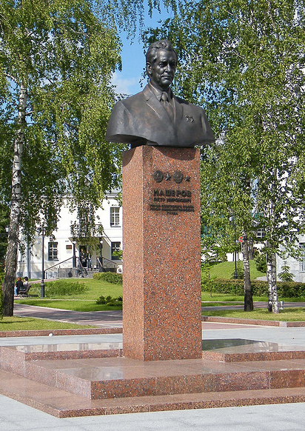
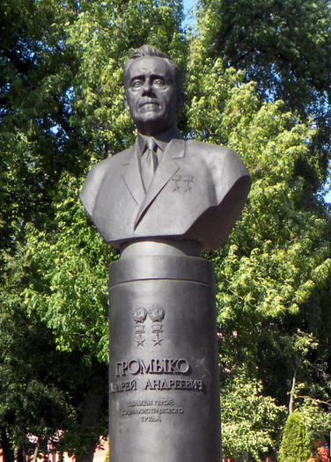
Пётр Машеров,
Витебск
Андрей Громыко,
Гомель

Slide 17
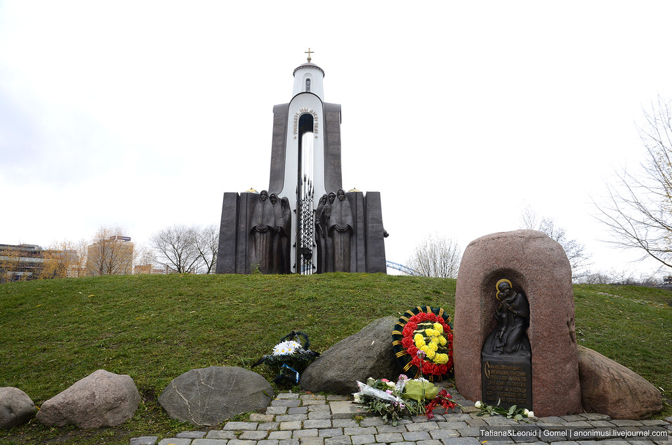
Остров мужества и скорби, Минск

Slide 18
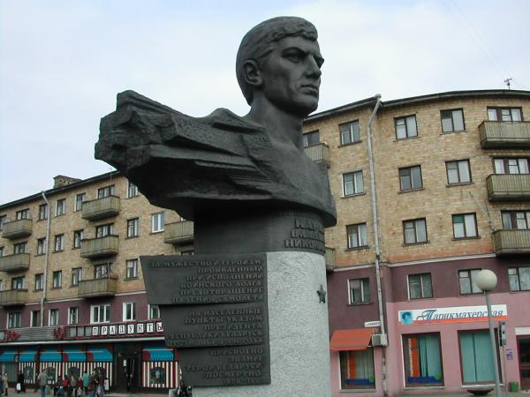
Владимир Карват, Брест

Slide 19
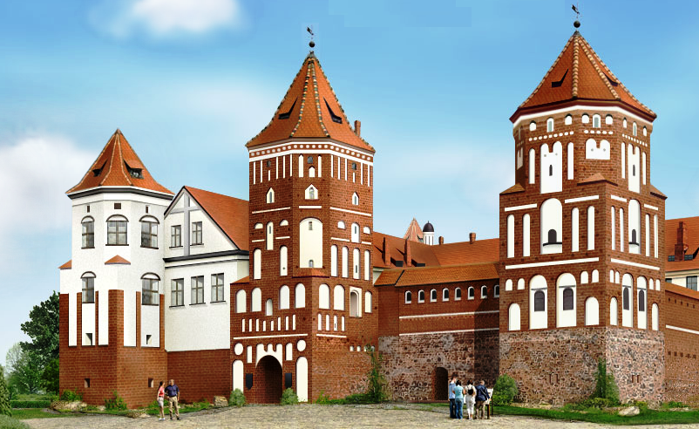
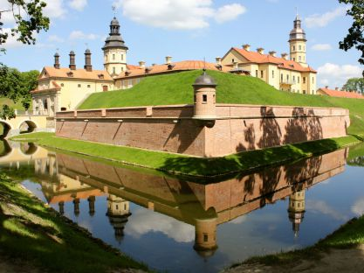
По решению ЮНЕСКО
Мирский замково-парковый
комплекс
архитектурно-культурный
комплекс бывшей резиденции
Радзивиллов в Несвиже
занесены в Список всемирного культурного наследия.

Slide 20
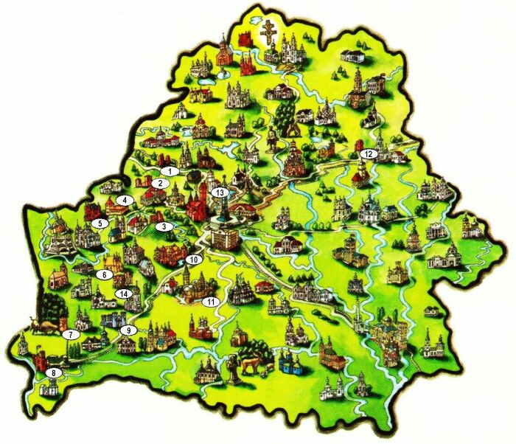
Разработана и финансируется государственная программа “Замки Беларуси”.
Предусмотрено восстановление Новогрудского, Лидского, Гольшанского и др. замков.

Slide 21
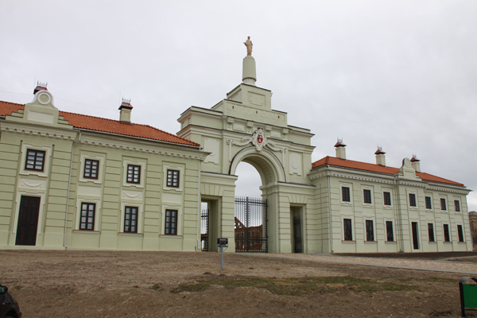
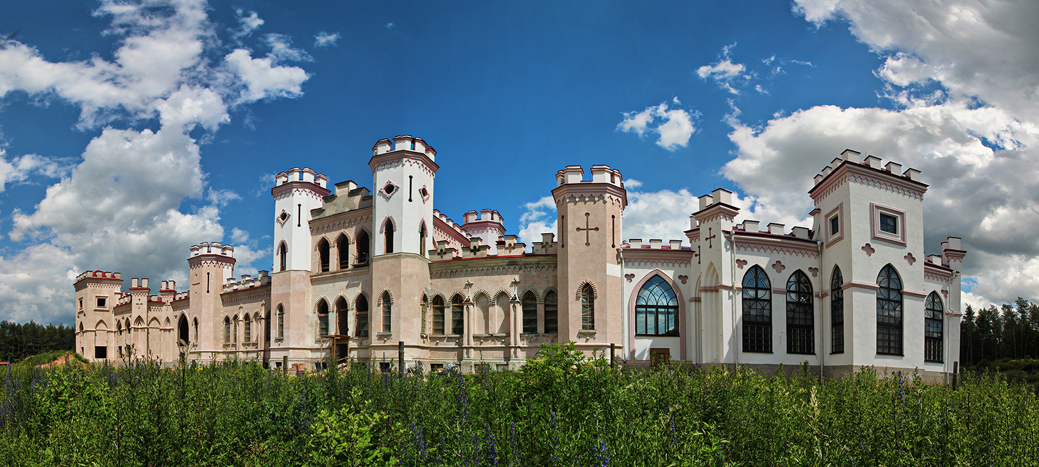
Восстанавливаются:
резиденция княжеского рода
Сапег в Ружанах
дворцово-парковый комплекс Пусловских в Коссово

Slide 22
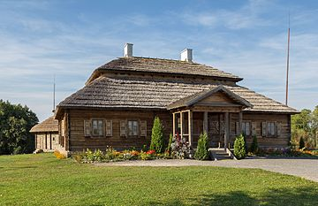
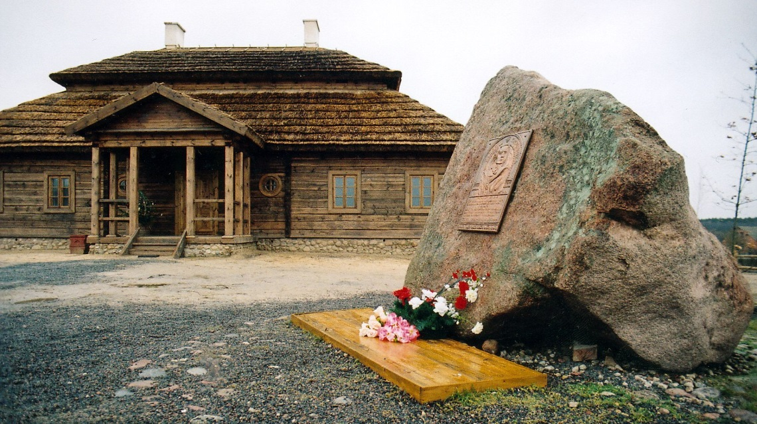
Восстановлена
усадьба, где родился тадеуш Костюшко

Slide 23
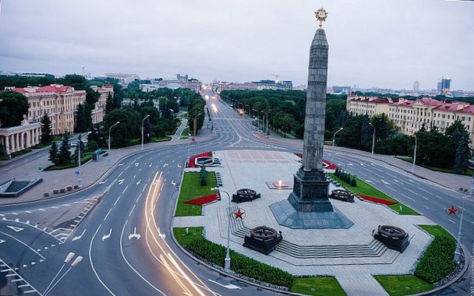
Увековечивание памяти о Великой Отечественной войне
3 июля 1954 г. – открыт Монумент Победы

Slide 24
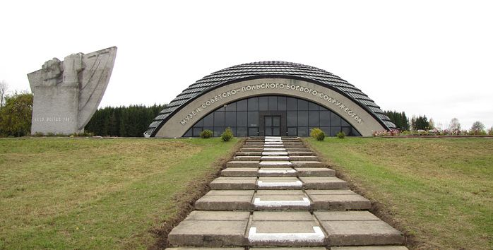
Мемориальный комплекс советско-польского боевого содружества в д. Ленино Горецкого района

Slide 25
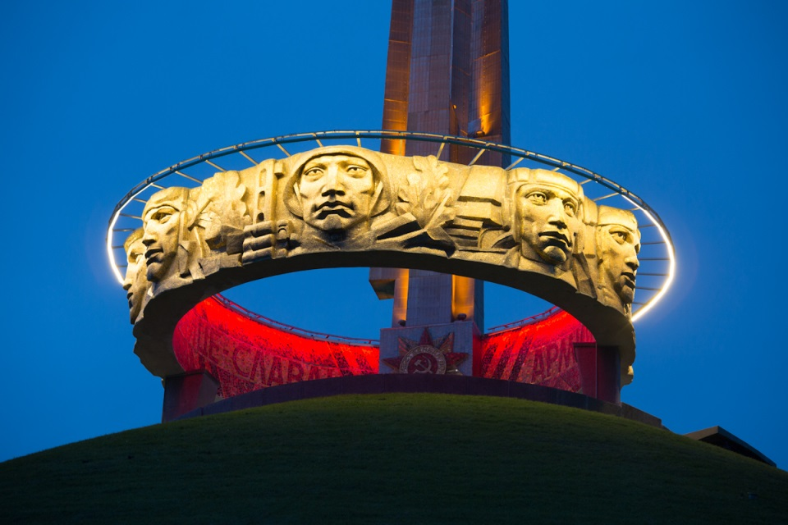
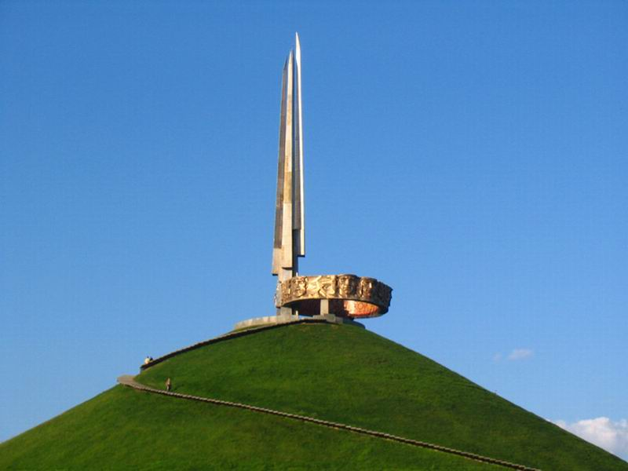
Курган Славы Советской Армии
(в возведении участвовали около 1 млн. человек)

Slide 26
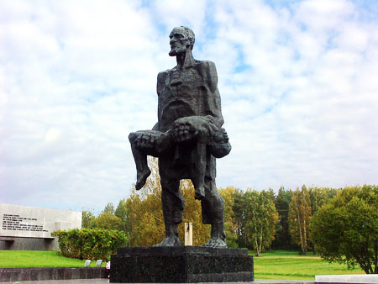
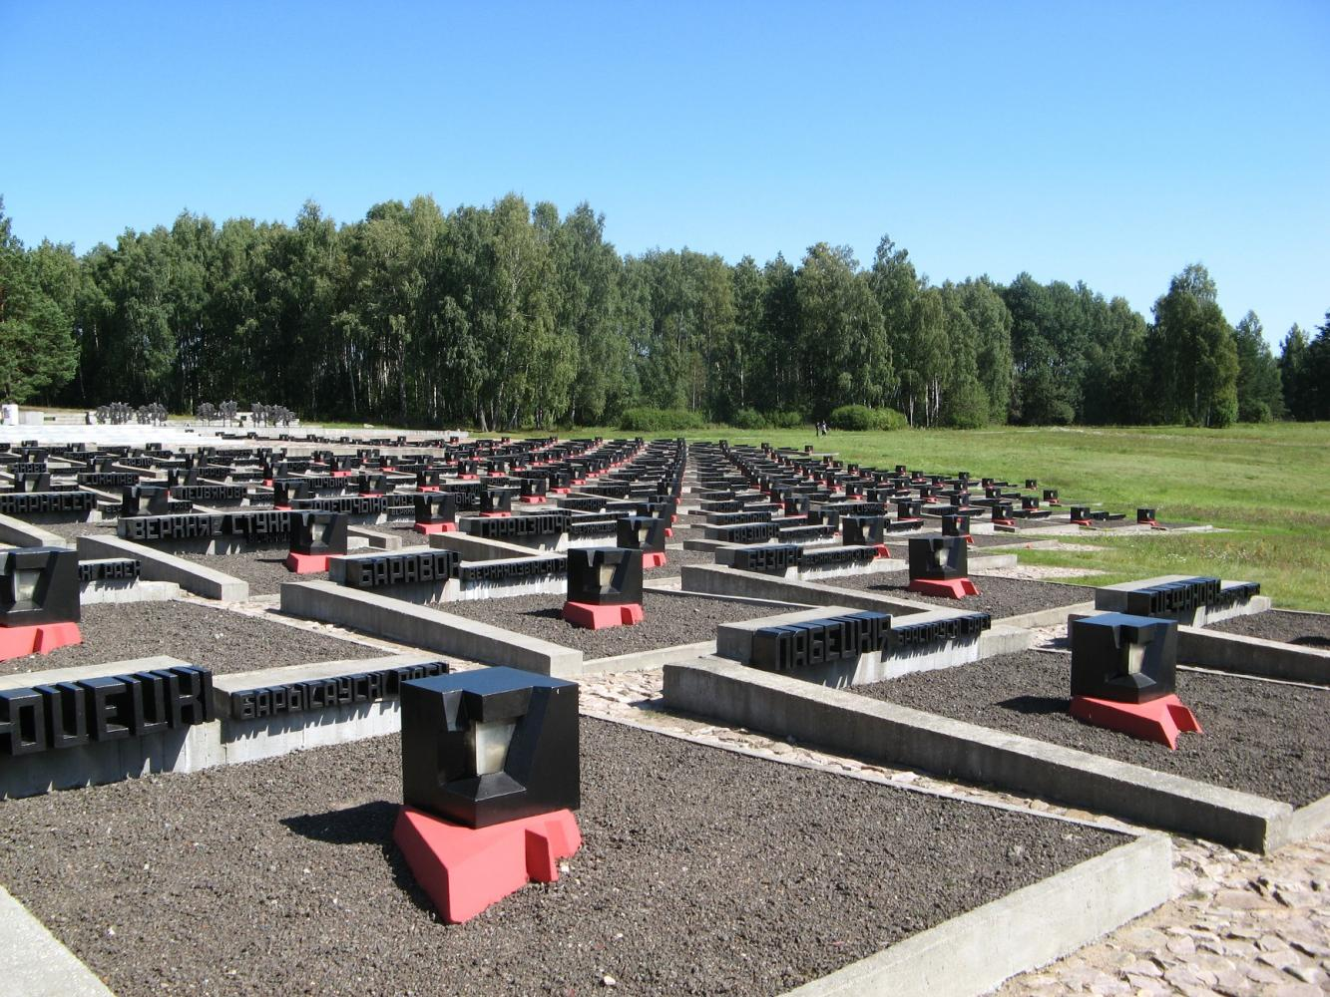
Хатынский мемориал
Памятник “Непокорённый человек”

Slide 27
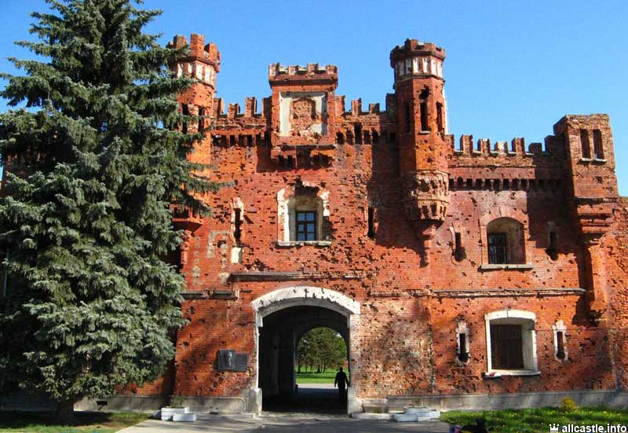
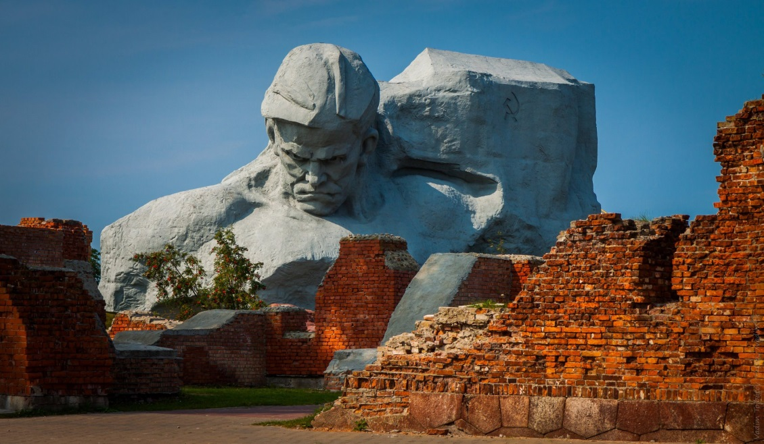
Брестская крепость-герой

Slide 28
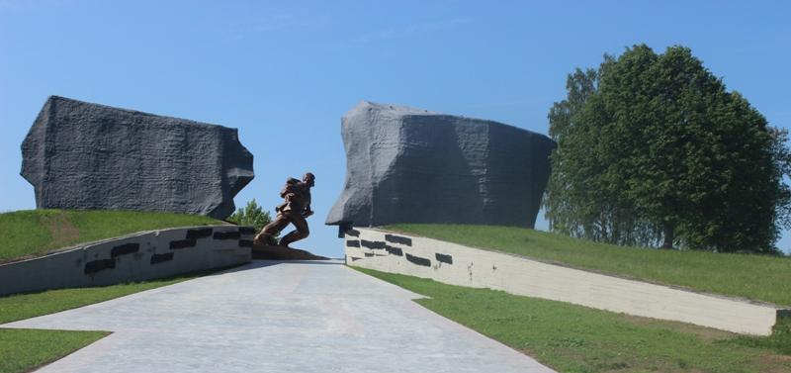
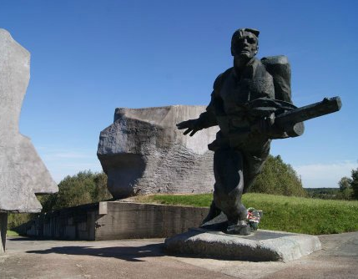
Мемориал “Прорыв” возле г.п. Ушачи

Slide 29
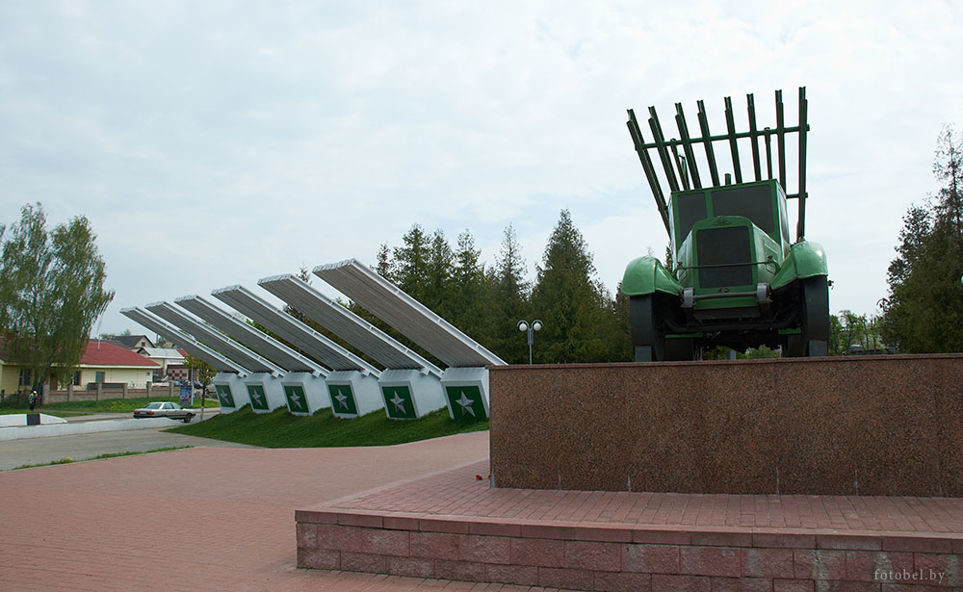
Мемориал «Катюша», Орша

Slide 30

Памятник матери-патриотке, Жодино

Slide 31

Мемориальная доска Трифону Лукьяновичу, Минск

Slide 32

Дед Талаш, площадь Якуба Коласа, Минск

Slide 33

Марат Казей, Минск

Slide 34


Памятник-обелиск “Минск – город-герой”
и музей Великой Отечественной войны

Slide 35

Отражением уважения к исторической памяти является многотомное издание историко-документальных хроник “Память”.

